Slide 1
Storage, Backup and Restore
Faculdade de Engenharia
Universidade Eduardo Mondlane
Cossa, Lina
Muendane, Chelton
Eng. Ivone Cipriano
Eng. Délcio Chadreca
Maputo, Abril de 2024

Slide 2
Objectivos
2.1. Geral
Estudar conceitos relacionados com Storage, Backup e Restore.
2.2. Específicos
Definir e caracterizar Storage, Backup e Restore;
Explicar os tipos de Storage;
Descrever os níveis de RAID;
Apresentar os dispositivos de armazenamento;
Caracterizar as interfaces, firmware e fibras ópticas multimodo e monomodo.

Slide 3
2. INTRODUÇÃO
Os sistemas de armazenamento de dados desempenham um papel vital em qualquer ambiente tecnológico, independentemente do tamanho da empresa. Desde grandes corporações até startups pequenas, a selecção de uma base de dados é uma necessidade premente, mesmo para empresas com quantidades limitadas de dados a serem gerenciados.
Este trabalho discute os diferentes tipos de armazenamento usados para guardar e acessar informações empresariais, destacando a importância de mantê-las seguras. Aborda-se o RAID, que além de melhorar o desempenho dos discos rígidos em computadores, envolve o uso de HDs extras. Além disso, são abordados temas como Firmware, Fibras Ópticas, Backup e Restore, destacando suas utilidades, importância e variedades.

Slide 4
3. Storage(Armazenamento)
O storage é um centro de armazenamento para os dados da rede empresarial, podendo desempenhar diversas funções, como servidor de arquivos e backup. Basicamente, trata-se das ferramentas e métodos para guardar, organizar e acessar informações corporativas. Isso envolve tecnologias variadas, como leitores ópticos e softwares de gestão de dados, garantindo a preservação dessas informações para uso posterior.
O Storage:
Garante a integridade da informação.
Proporciona maior acessibilidade aos dados da empresa.
Oferece flexibilidade nos pontos de acesso.

Slide 5
4. Tipos de Storage
Existem diferentes tipos de soluções de armazenamento para atender às diversas necessidades organizacionais. A escolha do tipo de storage depende das necessidades específicas da empresa em termos de capacidade, desempenho e acessibilidade. Cada tipo de storage oferece vantagens distintas para atender às demandas de armazenamento de dados.
Vamos estudar os seguintes tipos de storage:
DAS (Direct Attached Storage)
NAS (Network Attached Storage)
SAN (Storage Area Network)

Slide 6
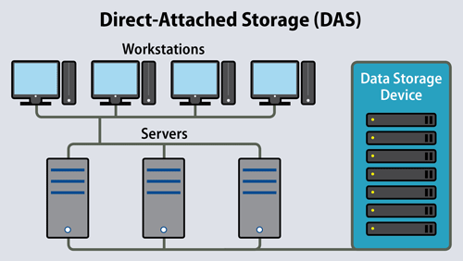
4.1. DAS (Direct Attached Storage)
O Direct Attached Storage (DAS) é um tipo de armazenamento onde os dispositivos de armazenamento estão conectados diretamente ao equipamento, sem a necessidade de passar por uma rede. Essa conexão pode ser feita interna ou externamente ao dispositivo principal. No DAS, somente o host tem acesso aos dados armazenados, e qualquer acesso aos dados por outros dispositivos precisa passar pelo host.

Slide 7
4.1. DAS - Vantagens e Desvantagens
Vantagens
Simplicidade;
Bom desempenho;
Baixo custo;
Velocidade de acesso.
Desvantagens:
Escalabilidade limitada;
Falta de compartilhamento fácil;
Dependência do host;
Falha de ponto único.

Slide 8
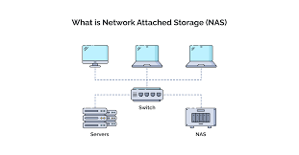
4.2. NAS (Network Attached Storage)
O Network Attached Storage (NAS) é um sistema em que os dados são armazenados em um dispositivo remoto dentro da rede. Isso permite o armazenamento centralizado e a recuperação de dados de um único local para usuários autorizados na rede, além de clientes com diferentes sistemas.

Slide 9
4.2. NAS - Vantagens e Desvantagens
Vantagens:
Acesso centralizado;
Facilidade de compartilhamento;
Flexibilidade;
Escalabilidade;
Redundância de dados.
Desvantagens:
Dependência da rede;
Custos iniciais;
Complexidade de configuração;
Desempenho limitado.

Slide 10
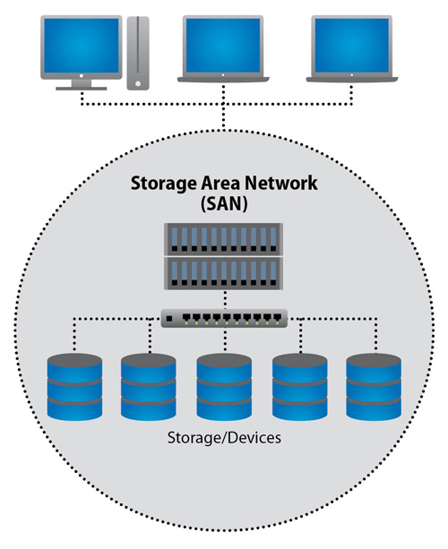
4.3. SAN (Storage Area Network)
Uma Storage Area Network (SAN) é uma rede de dispositivos de armazenamento conectados entre si e acessados por vários servidores. Cada servidor pode acessar o armazenamento na SAN como se fossem discos locais, utilizando tecnologia Fibre Channel para comunicação de alta velocidade. Enquanto uma SAN é uma rede local composta por vários dispositivos, o NAS é um único dispositivo de armazenamento que se conecta a uma rede local (LAN).

Slide 11
4.3. Vantagens e Desvantagens
Vantagens
Alta performance;
Alta escalabilidade;
Alta disponibilidade;
Recursos avançados de gerenciamento.
Desvantagens
Complexidade de implementação e gerenciamento.
Custos iniciais elevados, incluindo hardware especializado e software.

Slide 12
5. RAID
RAID: Redundant Array of Independent Disks
Tecnologia que combina vários discos em unidades lógicas para redundância e melhor desempenho.
Usado em organizações de TI para proteção contra falhas de unidade.
Oferece a capacidade de sobreviver a uma ou mais falhas de disco, dependendo do nível de RAID.
Benefícios do RAID:
Segurança dos dados contra falhas de disco e acidentes.
Recuperação rápida e eficiente em caso de falha de unidade.
Níveis de RAID:
As organizações podem escolher entre vários modelos de RAID de acordo com suas necessidades.

Slide 13
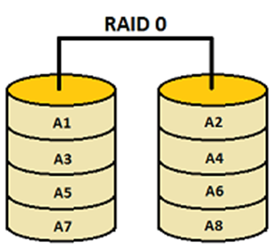
5. RAID 0
Vantagens
Os dados são divididos em várias unidades;
O espaço em disco é totalmente utilizado;
Mínimo de 2 unidades necessárias;
Alta performance;
Desvantagens
Sem suporte para redundância de dados;
Sem suporte para tolerância a falhas;
A falha de qualquer disco resulta em perda completa de dados no respectivo array
Utiliza um disco extra em paralelo dividindo a informação através dos dois discos disponíveis.

Slide 14
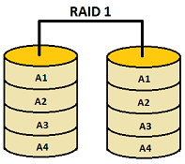
5. RAID 1
Vantagens:
Redundância assegurada.
Alta velocidade de leitura.
A matriz continuará funcionando mesmo se uma unidade falhar.
Desvantagens:
Maior custo (1 unidade extra necessária para cada unidade espelhada).
Desempenho de gravação mais lento, já que todas as unidades precisam ser actualizadas.
Dois discos contêm exactamente o mesmo conteúdo, tornando-os cópias idênticas um do outro.
Utilizado para garantir a confiabilidade dos dados gravados.

Slide 15
5. RAID 2
Vantagens:
Utiliza uma unidade designada para armazenar paridade.
Usa o código ECC para detecção de erros.
Desvantagens:
Requer unidades sem detecção automática de erros.
A maioria das unidades SCSI atualmente possui detecção automática de erros.
Necessidade de unidades adicionais para detecção de erros.
Similar ao RAID 0, mas utiliza algoritmo ECC (Error Correcting Code) em vez de paridade.
Requer discos sem mecanismo automático de detecção de erros.
Não é comum na prática de TI devido à prevalência de discos com detecção automática de erros.

Slide 16
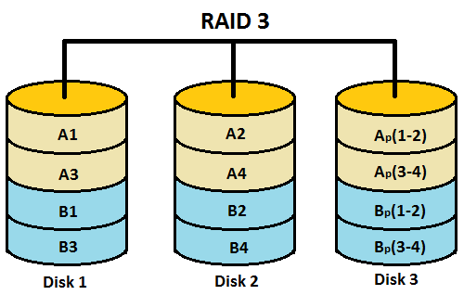
5. RAID 3
Vantagens
Remoção de nível BYTE com paridade
Uma unidade designada é usada para armazenar paridade
Os dados são acessados ​​paralelamente
Mínimo de 3 unidades necessárias
Desvantagens
Unidades adicionais necessárias para paridade
Sem redundância em caso de falha da unidade de paridade
Desempenho lento para operar em arquivos de tamanho pequeno
É um método de armazenamento que utiliza a técnica de striping, onde os dados são distribuídos entre várias unidades de disco, com uma unidade dedicada para armazenar a paridade dos dados.

Slide 17
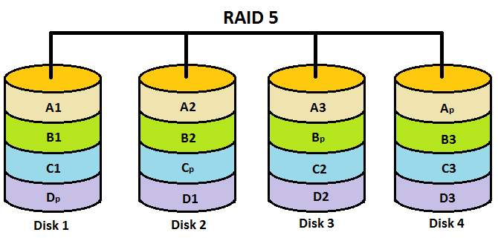
5. RAID 5
Vantagens do RAID 5:
Tolerância a falhas
Redundância de dados
Boa relação custo-benefício
Desvantagens do RAID 5:
Complexidade de implementação
Possível degradação do desempenho durante a reconstrução
Risco de falha durante a reconstrução
As informações de paridade para os dados são distribuídas ao longo de todos os discos. Apresenta boa tolerância a falha porque tem paridade e tem um bom desempenho.

Slide 18
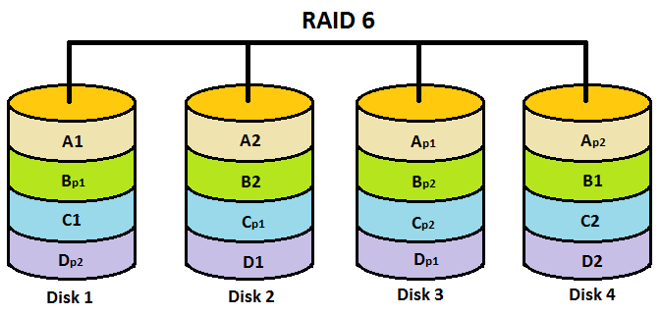
5. RAID 6
Vantagens do RAID 6:
Maior tolerância a falhas
Redundância aprimorada
Segurança de dados
Desvantagens do RAID 6:
Complexidade de implementação
Custos adicionais
Desempenho ligeiramente inferior
É similar ao RAID 5, porém usa o dobro de bits de paridade, garantindo a integridade dos dados caso até 2 dos discos apresentarem falhas ao mesmo tempo .

Slide 19
6. Dispositivos de Armazenamento
Dispositivos de Armazenamento Primário:
Também conhecido como memória interna ou memória principal.
Exemplos incluem RAM (Random Access Memory) e ROM (Read Only Memory).
Dispositivos de Armazenamento Secundário:
Memória armazenada externamente ao computador.
Usado principalmente para armazenamento permanente e de longo prazo de programas e dados.
Exemplos incluem disco rígido, CD, DVD, Pen/Flash drive, SSD, etc.
Memórias são capazes de armazenar dados temporária ou permanentemente.
Existem dois tipos principais de armazenamento: primário e secundário.
Três tipos de mídia comuns são usados para armazenamento de dados: magnético, óptico e estado sólido.

Slide 20
6.1. Tipos de Dispositivos - Primário
RAM: significa memória de acesso aleatório. Ele é usado para armazenar informações que são usadas imediatamente. São as é memórias temporárias. Existem diferentes tipos de RAM, embora todos tenham a mesma finalidade, os mais comuns são: SRAM, DRAM, SDRAM.
ROM: Significa Read-Only Memory. Os dados gravados ou armazenados nesses dispositivos são não voláteis, ou seja, uma vez que os dados armazenados na memória não podem ser modificados ou apagados. A memória da qual apenas lerá, mas não poderá escrevê-la. Existem dois tipos de ROM: PROM, EPROM.

Slide 21
6.1. Tipos de Dispositivos - Secundário
Dispositivos de Armazenamento Magnético
Disquete
Disco Rígido
Cartão Magnético
Cassete de fita
SuperDisk
Dispositivos de Memória Flash
Pen Drive
SSD
Cartão SD
Cartão de Memória
3. Dispositivos de Armazenamento Óptico
CD
DVD
Disco Blu-ray
4. Armazenamento em Nuvem
Armazenamento de dados online acessível via internet.
Oferece flexibilidade e escalabilidade.
Exemplos incluem Google Drive, Dropbox, iCloud.

Slide 22
6.1. Tipos de Armazenamento - HDD e SDD
Hard Disk Drive (HDD)
Armazenamento magnético em disco revestido.
Cabeça magnética detecta ou altera a magnetização nos setores do disco.
Velocidade de rotação geralmente entre 5.400 e 7.200 RPM.
Vantagens: Preço acessível, Grande capacidade de armazenamento.
Desvantagens: Fragilidade, Capacidade limitada.
Solid State Drive (SSD)
Armazenamento em unidades de estado sólido sem partes móveis.
Dados são armazenados em células de memória Flash.
Cada célula contém um controlador e um transistor de porta flutuante.
Vantagens: VAlta velocidade, Resistência.
Desvantagens: Preço mais elevado, Vida útil limitada.

Slide 23
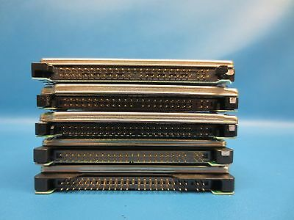
7. Interfaces - PATA
As unidades Parallel ATA (PATA) são um dos tipos de disco rígido. São também conhecidos como unidades eletrônicas de unidade integradas (IDE) ou mesmo unidades eletrônicas de unidade integradas aprimoradas (EIDE). É o primeiro disco rígido conectado a um computador usando o padrão de interface PATA.
As unidades PATA podem fornecer taxas de transferência de dados de até 133 MB/s. Na configuração mestre/escravo, duas unidades PATA podem ser conectadas com um cabo.
Uma extremidade do cabo PATA é conectada a uma porta na placa-mãe, geralmente denominada IDE , e a outra à parte traseira de um dispositivo de armazenamento como um disco rígido.

Slide 24
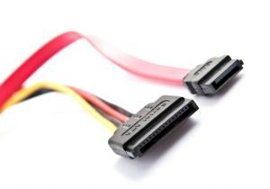
7. Interfaces - SATA
SATA, ou Serial ATA é evoluiu de PATA. Ele usa tecnologia de sinalização serial. É a interface de transferência de dados utilizada nos dias de hoje. Essa transferência de dados é feita utilizando uma conexão ponto a ponto entre o dispositivo de armazenamento e a placa mãe de desktops, notebooks ou servidores. O objetivo dessa tecnologia é proporcionar uma conexão fácil e segura, por exemplo, garantindo o perfeito encaixe do conector. Além disso, proporcionar uma transferência de dados com boa velocidade.

Slide 25
7. Interfaces - SCSI
A SCSI foi criada por Howard Shugart, o inventor do disco flexível, em 1979 e em 1986 a ANSI padronizou com o nome de SCSI (scuzzi).
A tecnologia SCSI tem como base um dispositivo de nome Host Adapter, também conhecido como controladora. Esse é o componente responsável por permitir a comunicação entre um dispositivo e o computador por meio da interface SCSI. A controladora pode estar presente na placa-mãe ou ser instalada nesta a partir de um slot livre, por exemplo.Além da velocidade, a tecnologia SCSI também oferece a vantagem de permitir a conexão de vários dispositivos a partir de um único barramento. No entanto, apenas dois dispositivos podem se comunicar ao mesmo tempo.

Slide 26
6. Interfaces - SAS
A tecnologia SAS (Serial Attached SCSI) como nome já diz é uma tecnologia que faz uso dos comandos SCSI, porém de forma serializada. Ela tem compatibilidade com a SATA. O objetivo da sua existência é de obter maior agilidade na transmissão dos dados, junto com a confiabilidade, escalabilidade, gerenciamento e o alto desempenho em aplicações que exige um certo paralelismo que apenas a tecnologia SCSI proporciona. Ela resolve problemas de entrada/saída e conexão direta que a SCSI tradicional não atende.
A SAS tem conexão dedicada ou exclusiva para evitar concorrência, porém pode ser compartilhada com o uso de um expansor e ela elimina a perda de sincronismo (clock skew). Sua grande vantagem em relação ao padrão Serial SCSI existente atualmente (Fibre Channel, FC) é que ele permite o uso de discos de várias taxas de transmissão, usando a taxa máxima do dispositivo.

Slide 27
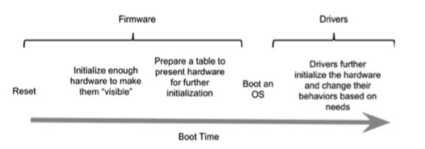
8. Firmware
Camada de software entre o hardware e o sistema operacional (SO).
ObjeCtivo principal: inicializar e abstrair hardware suficiente para que os sistemas operacionais e seus drivers possam configurar ainda mais o hardware à sua plena funcionalidade.
Armazenado em: ROM, EPROM, EEPROM ou FLASH

Slide 28
8.1. Componentes do Firmware
BIOS - Basic Input/Output System (Sistema Básico de Entrada e Saída)
Ensina o processador a operar com dispositivos básicos como unidade de DVD e HD.
SETUP
Modifica os parâmetros armazenados na memória de configuração (CMOS).
CMOS
Parte da memória de configuração do firmware.
POST - Power-On Self Test (Auto-Teste ao Ligado)
Programa responsável por realizar o auto-teste toda vez que o dispositivo é ligado.

Slide 29
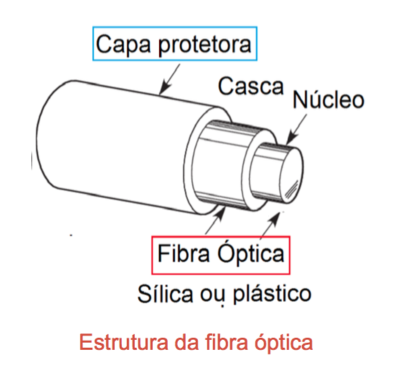
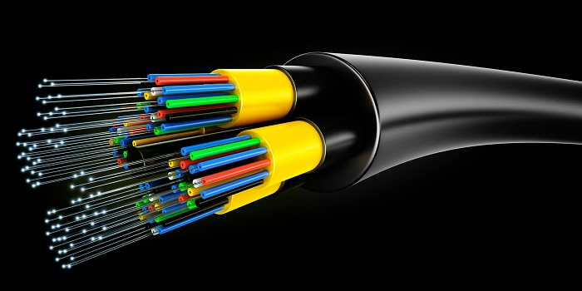
9. Fibras Ópticas
São guias de onda cilíndricos feitos de vidro ou plástico, utilizados como meio para a transmissão de luz.

Slide 30
9.1. Fibras Monomodo e Multimodo
Fibras Ópticas Multimodo
Aplicações de curta distância com baixo custo.
Distribuição de TV de alta definição para assinantes.
Distribuição de Internet com taxas de 200 Mb/s.
Fibras Ópticas Monomodo
Transmissão de dados, voz e imagem a longa distância.
Transmissão de altas taxas de bits.
Sistemas DWDM (Dense Wavelength Division Multiplexing), usando vários comprimentos de onda, com taxas de Tb/s.

Slide 31
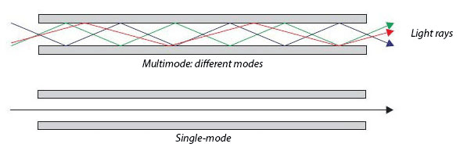
9.1. Fibras Monomodo e Multimodo

Slide 32
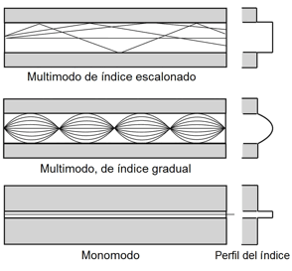
9.1. Fibras Monomodo e Multimodo

Slide 33
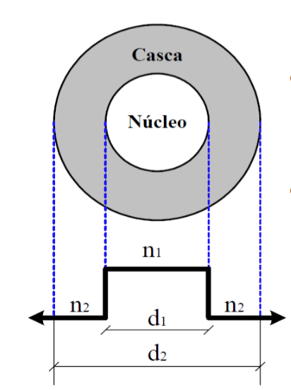
9.2. Fibras Multimodo índice degrau
d1 → diâmetro do núcleo de 50 μm a 200 μm (tipicamente 50 μm e 62,5 μm)
d2 → diâmetro da fibra óptica (núcleo + casca) de 125 μm a 280 μm (tipicamente 125 μm)
Características
Variação abrupta do índice de refração do núcleo em relação à casca.
Índice de refração constante no núcleo.
Dimensões e diferença relativa de índices de refração implicando na existência de múltiplos feixes se propagando na fibra óptica.
Utilizadas em sistemas com comprimento de onda típico de 850 e 1330 nm.
Distâncias típicas de aplicação de até 1 km.

Slide 34
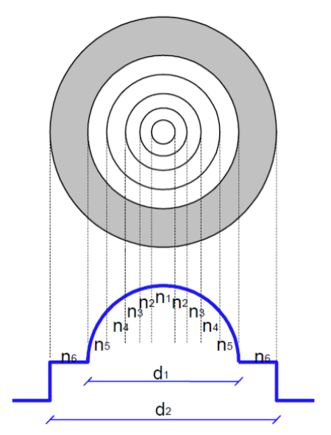
9.3. Fibras Multimodo índice gradual
d1 → diâmetro do núcleo de 50 μm a 85 μm (tipicamente 50 μm e 62,5 μm)
d2 → diâmetro da fibra óptica (núcleo + casca) de 125 μm
n6 → índice de refração da casca
n1 à n5 → índices de refração das superfícies concêntricas do núcleo
Características:
Variação gradual do índice de refração do núcleo em relação à casca.
Núcleo composto por vidros especiais com diferentes valores de índice de refração.

Slide 35
9.3. Fibras Multimodo Índice Gradual
Maior capacidade de transmissão com relação as fibras ópticas MM - ID;
Menor aceitação de energia luminosa;
Utilizada em sistemas de comunicação com distâncias de poucos Km;
Comprimento de onda típico: 850 nm e 1330 nm;
Distâncias típicas de aplicação: até 4 Km;
Diâmetro do núcleo típico: 50 e 62,5 μm;

Slide 36
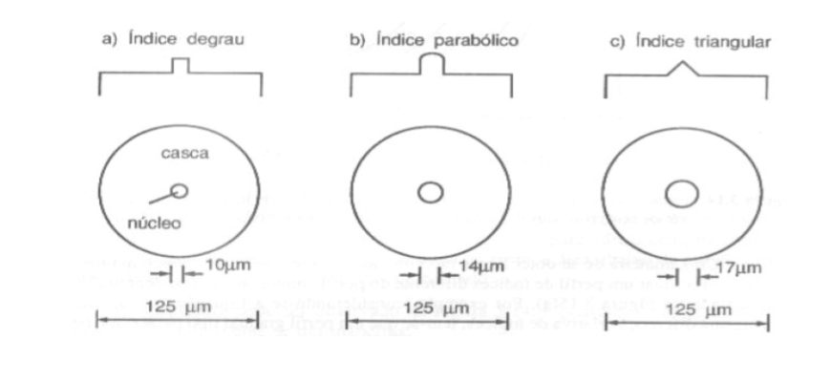
9.4. Fibras Monomodo(índice gradual)
Características:
Possuem capacidade de transmissão superior as fibras multimodo;
Apenas é guiado o modo fundamental da (raio axial) da onda eletromagnética;

Slide 37
9.4. Fibras Monomodo (índice gradual)
O núcleo possui dimensões inferiores às fibras MM;
Utilizadas em sistemas com comprimento de onda típico: 1310 nm e 1550 nm;
Distâncias típicas de aplicação: até dezenas ou centenas de Km sem repetidores;
Diâmetro do núcleo típico: 2000 a 10.000 nm (poucas vezes superior ao comprimento de onda de transmissão);

Slide 38
10. Backup e Restore
O backup é a cópia dos arquivos físicos, virtuais ou base de dados para um local secundário, visando preservá-los em caso de falha do equipamento ou outra catástrofe. Essencial para um plano de Recuperação de Desastre (DRP) bem sucedido, visa garantir uma recuperação rápida e confiável dos dados em caso de necessidade. O processo de restauração de arquivos, conhecido como restore, é fundamental para essa finalidade. Ainda hoje, tanto discos quanto fitas são utilizados para backup, muitas vezes de forma complementar.

Slide 39
10.1. Backup e Armazenamento em Nuvem
Backup de Dados Fora da Empresa: Armazenamento em Nuvem
Baixo custo e capacidade escalonável.
Elimina a necessidade de hardware de backup.
Necessário criptografar os dados para garantir a integridade das informações.
Tipos de Armazenamento em Nuvem:
Nuvem Pública: Amazon Web Services (AWS), Google Compute Engine, Microsoft Azure.
Nuvem Privada: Oferece maior controle sobre os dados.
Nuvem Híbrida: Combinação de nuvem pública e privada para flexibilidade.

Slide 40
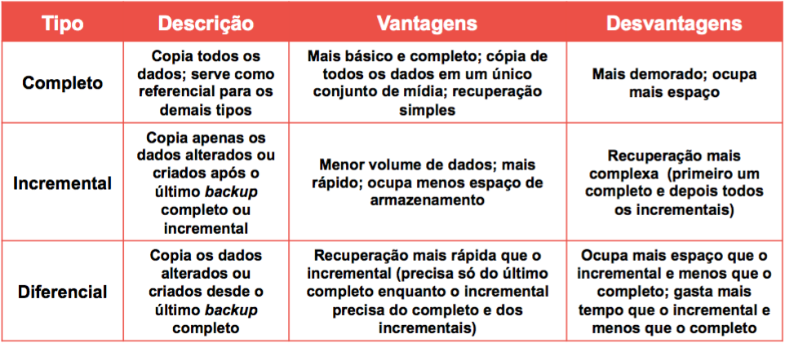
10.1. Tipos de Backup

Slide 41
10.2. Técnicas para complementar o Backup
Proteção Contínua de Dados (CDP): Oferece backups quase contínuos para garantir a proteção dos dados em tempo real.
Sistema CDP Quase Contínuo: Fornece uma solução de backup quase contínuo para minimizar a perda de dados.
Redução de Dados: Técnicas para reduzir o volume de dados a serem armazenados, economizando espaço e otimizando o processo de backup.
Clonagem de Discos.
Código de Exclusão: Define critérios para excluir automaticamente dados desnecessários ou obsoletos do backup, mantendo o armazenamento eficiente.
Backup Simples;
Replicação: Cria cópias de dados em diferentes locais, garantindo a disponibilidade e a resiliência do sistema em caso de falha.

Slide 42
Conclusão
O armazenamento de dados é fundamental para o funcionamento de qualquer organização, garantindo a segurança e disponibilidade das informações.
Estratégias de backup e restore são essenciais para proteger os dados contra perdas e garantir a continuidade dos negócios em caso de falhas ou desastres.
Tecnologias como RAID, NAS e SAN oferecem diferentes abordagens para o armazenamento de dados, cada uma com suas vantagens e desvantagens.
A utilização de serviços de backup em nuvem oferece uma solução eficaz e escalável para proteger os dados fora da empresa.
É fundamental elaborar e testar regularmente um plano de backup e recuperação de desastres para garantir a integridade e disponibilidade dos dados em todos os momentos.

Slide 43
Obrigado!

